Slide 1
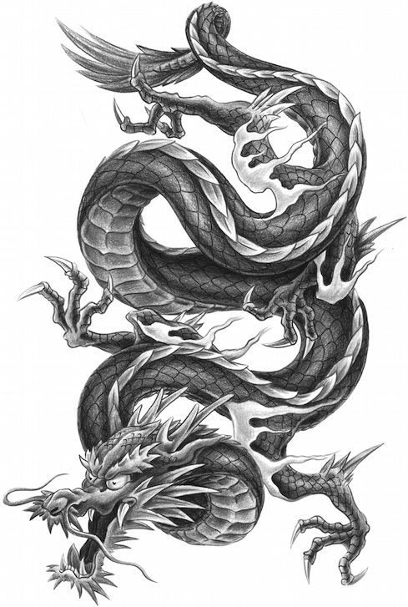
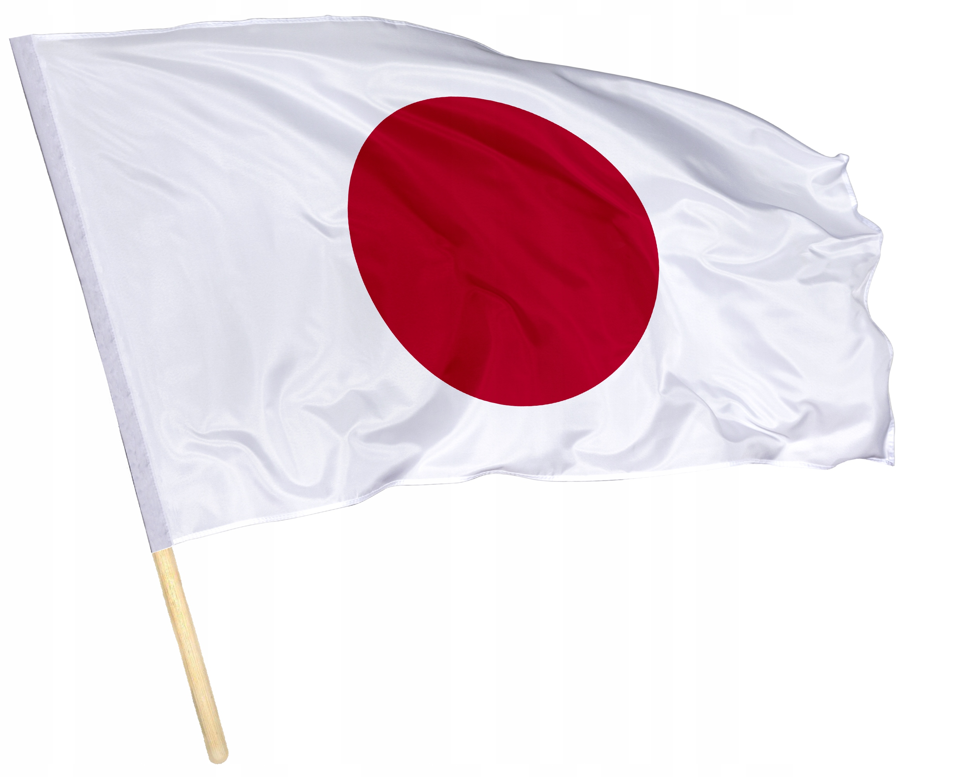
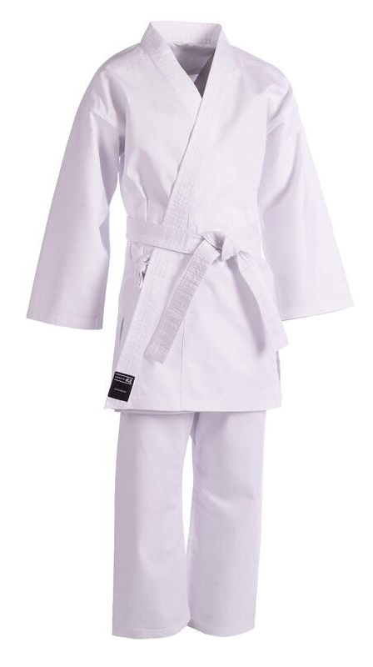
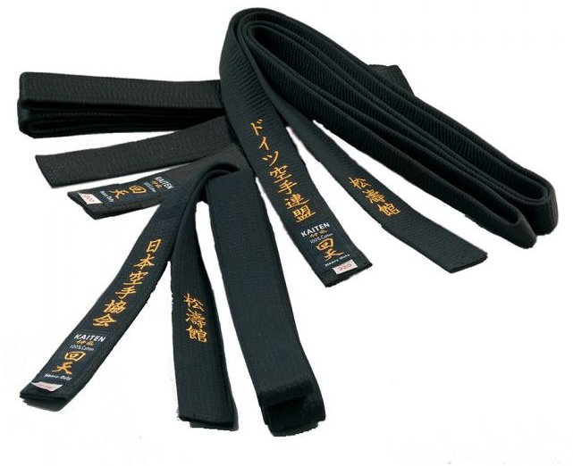
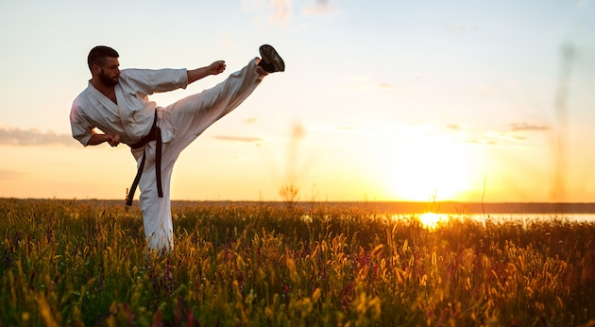
Japonský sport
Karate
空手

Slide 2
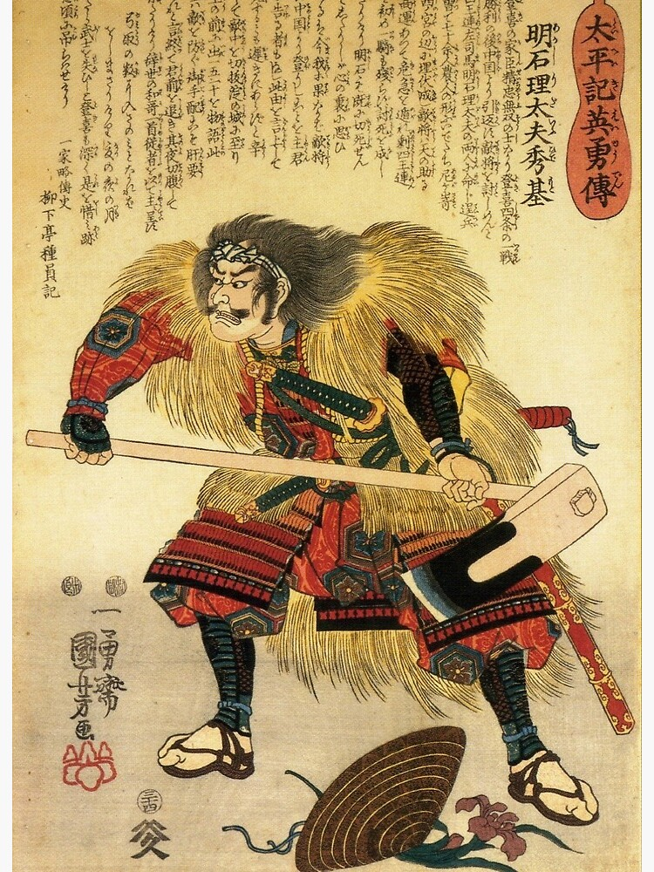
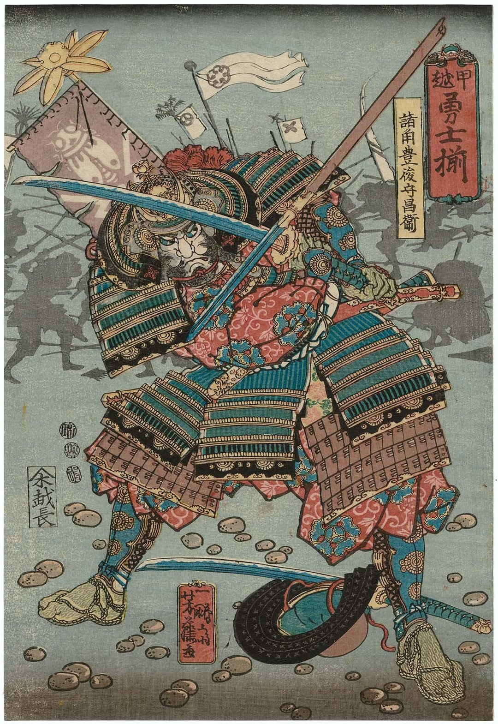
Karate
Historie-Historie karate sahá do Číny a Indie, odkud se dostala na japonský ostrov Okinawa, kde se smísila s místními bojovými styly a vyvinula v moderní karate v průběhu 17. a 20.
Zajímavost-slovo "karate" znamená v překladu "prázdná ruka", kde slovo "prázdný" odkazuje nejen na boj beze zbraně, ale i na cvičení mysli
hmatypoužívají hlavně v podobě úderů pěstí (cuki), úderů loktem (enpi-uchi), úderů hranou ruky (shuto-uchi), úderů špičkou prstů (nukite) nebo dokonce dupnutím (fumikomi)

Slide 3
